Slide 1
WebServer
Приложение для планирования чтения
Степанова Эллина

Slide 2
Цель и задачи проекта
01
Список книг
02
Статус
Планирование
Редактирование
Хочу прочитать
В процессе
Прочитано
03
Персонализированный доступ
04
Авторизованная зона
Разграничение доступа к персональным данным
Расширение функциональности авторизованному пользователю

Slide 3
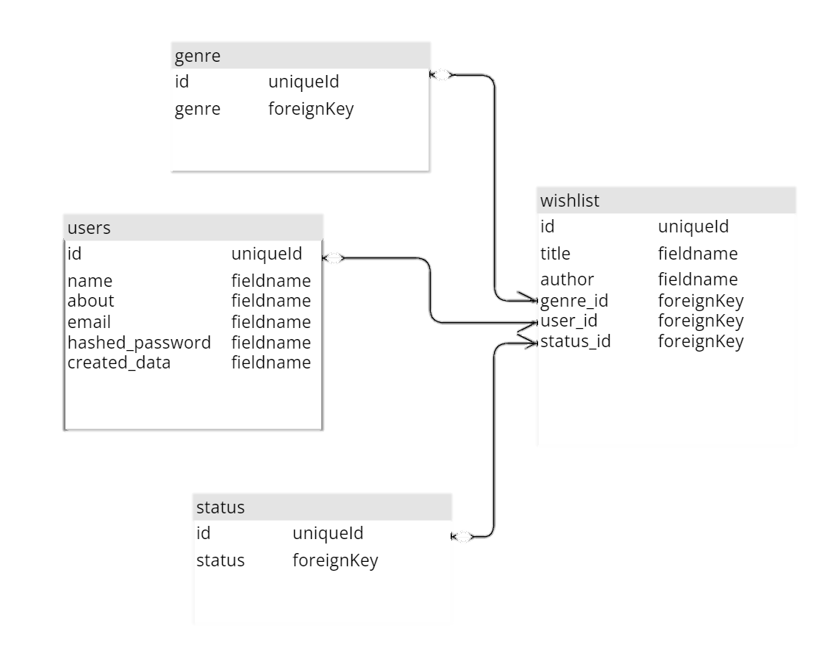
Структура БД
4 таблицы, связанные между собой.
Основная таблица – wishlist.
User – таблица, отвечающая за хранение данных авторизованных пользователей
Genre – таблица, отвечающая за хранение жанров книг
Status – таблица, отвечающая за хранение статусов книг
Wishlist – таблица, отвечающая за хранение данных о книгах пользователей

Slide 4
Возможности для
доработки и развития
Добавить поиск, фильтрацию по категориям книг, сортировку и навигацию между прочитанными книгами
- Добавить возможность планировать количество книг для чтения на год и месяц и наблюдать за прогрессом
Добавление понравившихся книг в отдельный список, поиск и сортировка среди добавленных любимых книг
Статистика прочитанных книг по месяцам текущего года, по годам и категориям

